Slide 1
Aikuisten lukutaitoon kannattaa panostaa
Emmi Jäkkö Toiminnanjohtaja, Lukukeskus-Läscentrum
Puh. 050 563 8998, emmi.jakko@lukukeskus.fi Twitter, LinkedIn @emmijakko

Slide 2
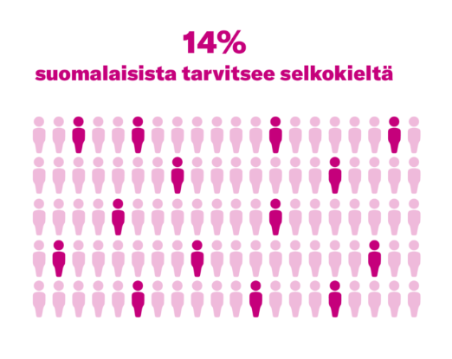
Suomalaisten lukutaidon tilanne
Kansainvälisesti vertailtuna suomalaisten aikuisten lukutaito on erinomainen, mutta Suomessakin yhä useampi aikuinen tarvitsee tukea lukemiseen ja luetun ymmärtämiseen.
Suomalaisista aikuisista 11 % on heikko lukutaito.
Selkokielen tarpeessa arvellaan olevan jopa 750 000 henkilöä eli 14 % suomalaisista. Selkokielen tarve on viimeisen viiden vuoden aikana kasvanut noin 100 000 henkilöllä.
Lukutaidon tasoon vaikuttavat moninaiset tekijät yksilön elämässä, mutta erityisesti koulutustaso ja ikä selittävät aikuisten lukutaitoa. Heikosti lukevia on suhteellisesti enemmän vanhemmissa ja matalammin koulutetuissa ryhmissä.
Suomessa arviolta 5–10 % väestöstä on lukivaikeus. Lukemisen sujuvuus on hyvin perinnöllistä; lukivaikeuden todennäköisyys kasvaa nelinkertaiseksi, jos suvussa on lukivaikeutta.

Slide 3
Aikuisten lukutaitoa kannattaa tukea
Riittävä lukutaito takaa, että yksilö pärjää arjen tilanteissa, pystyy arvioimaan tietoa ja hahmottamaan kokonaisuuksia. Siksi on tärkeää panostaa kaikenikäisten suomalaisten osaamiseen ja lukutaitoon.
Nykyinen digitalisoituva toimintaympäristömme edellyttää meiltä entistä parempaa lukutaitoa.
Tietoa tulvii nopeasti ja sitä on koottava monista eri lähteistä. On tärkeää osata erottaa oikea tieto väärästä, jotta ei tule johdetuksi harhaan. Hyvä lukutaito on paras suoja informaatiovaikuttamista ja yhteiskunnan jakautumista vastaan.
Yhteiskunnassamme kirjoitetuilla teksteillä on erityisasema esimerkiksi koulutuksen, hallinnon, oikeustoimen ja terveydenhuollon aloilla. Kirjoitettujen tekstien hyvä luku- ja kirjoitustaito on yhä yhteiskunnallisen osallisuuden edellytys, ja sen mahdollistaminen kaikille on yhteiskunnan keskeinen tehtävä.
Riittävän lukutaidon puuttuminen voi estää pääsyn tarpeellisten tukitoimien piiriin ja ihminen joutuu helposti yhteiskunnan marginaaliin.
Lukutaito vaatii jatkuvaa, elinikäistä oppimista ja lukemisen harjoittamista.

Slide 4
Miljoona suomalaista kuuntelee äänikirjoja
Lukeminen on edelleen yksi suomalaisten mieluisimpia ajanviettotapoja, vaikka lukemisen tavat muuttuvat ja monipuolistuvat. Vuonna 2022 joka viides suomalainen kuunteli äänikirjoja.
Painettu kirja pitää pintansa suosituimpana lukemisen formaattina: Suomi lukee 2023 -tutkimuksen mukaan kolme neljästä suomalaisesta oli lukenut painettua kirjaa viimeisen kuukauden aikana.
Luettujen kirjojen määrä on kuitenkin laskenut. Vuonna 2017 vain 13 % suomalaisista oli lukenut vähintään kymmenen kirjaa viimeisen puolen vuoden aikana, kun vuonna 2002 tällaisia aktiivilukijoita oli noin 25 %.
Sekä kirjojen lukeminen että kuuntelu parantavat sanavarastoa ja keskittymiskykyä ja voivat myös rauhoittaa mieltä. Äänikirja voi houkutella kirjojen pariin myös sellaisia kuulijoita, joita perinteinen lukeminen ei innosta.
Multitaskaus voi kuitenkin vähentää äänikirjojen kuuntelun hyötyjä. Keskittymiskyky kärsii, ja jatkuva samanaikainen touhuaminen on aivoille raskasta. Välillä olisikin hyvä keskittyä vain pelkkään kuunteluun.

Slide 5
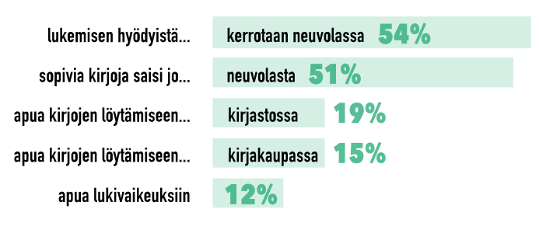
Aikuisten lukutaito on avain lasten lukemiseen
Ilman lukevia aikuisia ei ole myöskään lukevia lapsia.
Suomalaisvanhemmista 63 % kokee lukevansa liian vähän lapselleen.
Lukemisen hyödyt tiedostetaan, mutta entistä useampi suomalaisvanhempi ei itse pidä lukemisesta.
PIRLS 2021 18 % vanhemmista piti lukemisesta vain vähän vs. PIRLS 2011 9%.
Vauvoille ja pienille lapsille kannattaa lukea itse ääneen. Pelkkä vuorovaikutukseton äänikirjojen kuuntelu ei tue vauvan kielenkehitystä.
Vanhempien omilla lukutottumuksilla, asenteilla ja tavalla puhua oppimisesta on koko ajan merkittävämpi rooli lasten ja nuorten luku- ja kirjoitustaitojen ja lukemisen tapojen muodostumisessa ja kehityksessä.
Vanhemmat toivovat, että

Slide 6
Lukutaidon tukeminen on työllisyystoimi
Heikko lukutaito on merkittävä este suomea äidinkielenään puhuvan työnhakijan työllistymiselle. Maahan muuttaneiden työnhakijoiden kohdalla näin arvelee 83 % asiantuntijoista.
Lukutaito = kyky ymmärtää lukemaansa, taito kirjoittaa ja täyttää lomakkeisiin vaadittavat tiedot.
Työllisyyspalvelujen asiantuntijoista 40 % kokee, että heikosti lukevia työnhakijoita on aiempaa enemmän.
Jopa 81 % vastaajista kertoo työnhakijoiden itse arvioineen heikon lukutaidon olevan esteenä työnhaulle.
Työnhakijoilta edellytetään aiempaa parempaa lukutaitoa työnhakuun liittyvien palveluiden siirryttyä sähköisiksi. Digipalveluiden käyttö edellyttää hyvää hahmotuskykyä ja lukutaitoa. Lomakkeita on vaikea täyttää vajavaisella kirjoitustaidolla.
Työnhaun onnistumisen kannalta asiakkaan osaamistason ja lukutaidon tason tunnistaminen olisi tärkeää, jotta mahdolliset tukipalvelut olisivat käytettävissä mahdollisimman varhaisessa vaiheessa. Silti alle 10 % asiantuntijoista saa tiedon osaamisesta etukäteen.
Yli kolmannes työllisyyspalvelujen asiantuntijoista ei tiedä mihin asiakkaan voisi ohjata vahvistamaan lukutaitoa. Lähes 40 % kertoo, että lukutaitoa vahvistaviin tukipalveluihin on vaikea päästä, joten asiakasta on hankala ohjata eteenpäin.

Slide 7
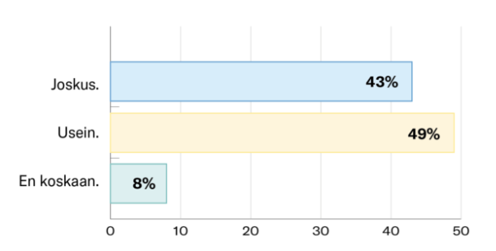
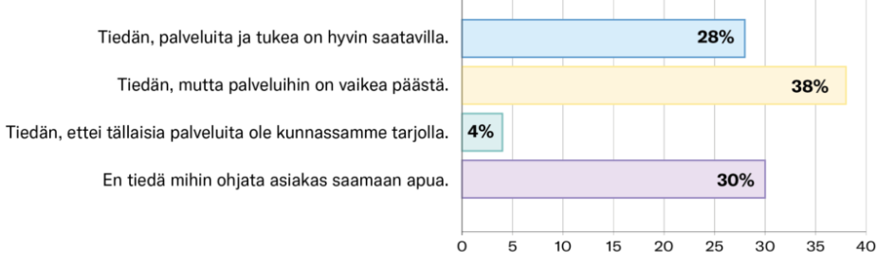
Työllisyyspalvelujen asiantuntijat:
”Meillä tulisi olla enemmän keinoja todentaa tämä haaste.”
”Maahan muuttaneiden lukutaito, mutta myös suomea äidinkielenään puhuvien valmius perehtyä kirjoitettuihin ohjeisiin heikentynyt.”
”Asiakaskuntani on muuttunut. Tällä hetkellä ohjaan pitkään Suomessa asuneita ulkomaalaistaustaisia helsinkiläisiä, koulutuksiin ei osata hakea, työnhaku ei onnistu, viranomaisviestejä ei ymmärretä.”
”Todella usein luetun sisäistämisessä on ongelmia. Luetun ohjeen mukaan toimiminen ja ohjeiden seuraaminen on todella haastavaa.”
”Asiakkaat tarvitsevat kädestä pitäen apua koulutushakemusten tekemiseen. -- Jotkut asiakkaat jatkolähettävät minulle saamiaan koulutushakuihin liittyviä tai viranomaisviestejä, joita eivät ymmärrä.”
”Joidenkin suomea äidinkielenään puhuvien asiakkaiden kirjallinen viestintä on niin vaikeaselkoista, että epäilen kirjoitustaidon vaikeuttavan asiantuntijatyön saantia ja työssä pysymistä.”
”Jos asiakkaan luku- ja kirjoitustaito on puutteellinen, keskitymme siihen, kuinka hän voisi parantaa sitä ennen kuin aloittaa aktiivisen työnhaun.”
Arvelen, että työllistymisen esteenä on heikko lukutaito
Tiedätkö mihin ohjaat asiakkaan, jolla on heikko lukutaito

Slide 8
Lukutaito lisää tuottavuutta
Pelkästään Euroopassa arviolta 73 miljoonalla aikuisella on heikko lukutaito. Se tarkoittaa noin viidennestä kaikista yli 15-vuotiaista.
Yhdysvalloissa arviolta yli puolet aikuisista jää alle alakoulusta saatavaa lukutaidon tasoa.
Yhdysvalloissa on arvioitu, että jos kaikkien aikuisten lukutaidon taso nousisi kuudesluokkalaisen tasolle, sen hyöty Yhdysvalloille olisi jopa 2 biljoonaa dollaria vuodessa.
Englantilaisen selvityksen mukaan organisaatiot sopeuttavat ennemmin omaa toimintaansa korvatakseen työntekijöidensä heikkoja taitoja sen sijaan, että tukisivat lukutaidon kehittämistä ja parantamista.
Heikon lukutaidon vaikutus jää näin helposti piiloon, vaikka sillä voi olla tuottavuutta alentava vaikutus.

Slide 9
Monikielinen lukutaito
Äidinkieli on perusta ajattelulle ja tunne-elämän tasapainoiselle kehitykselle. Mitä paremmin hallitsee ensikielensä, sitä paremmin oppii myös vieraan kielen.
Toimiva monikielinen yhteiskunta tunnistaa, että myös eri kielet elävät rinnakkain eri tilanteissa. Hyvinvoiva, monikielinen ja -muotoinen väestö on resurssi ja rikkaus tulevaisuuden Suomelle.
Suomessa on yhä enemmän äidinkieleltään muita kuin suomen-, ruotsin- tai saamenkielisiä. Ennusteen mukaan vuoteen 2035 mennessä Helsingin seudun asukkaista 25 % puhuu äidinkielenään muuta kuin suomea, ruotsia tai saamea.
Vuonna 2019 koko Suomen väestöstä 7,5 % oli äidinkieleltään vieraskielisiä. Perusopetusta järjestetään Suomessa lähes 50:llä eri äidinkielellä.

Slide 10
Kirjastojen tuki monikielisille perheille
98% kertoo monikielisten lasten kotikielen tukemisen olevan huomioitu kirjastossa siten, että lastenkirjoja on saatavilla eri kielillä. Vain 1% arvioi ettei asiaa ole huomioitu mitenkään.
50% vastaajista arvioi ajan ja henkilökunnan riittävyyden vaikuttavan kirjastossaan monikielisten lasten lukemisen ja kielellisen vuorovaikutuksen tukemiseen. 48% arvioi henkilökunnan kielitaidon vaikuttavan asiaan.
90% vastaajista kertoo heidän kirjastossaan olevan kirjoja lasten omilla äidinkielillä.
76% toivoisi kirjastoonsa tietoa lukemisesta maahanmuuttaneille vanhemmille ja hyviä ohjeita.
74% kaipaisi tietoa kirjaston ammattilaisille keinoista tukea monikielisyyttä.
64% vastaajista tuntee alueellansa toimivia vieraskielisten järjestöjä tai yhteisöä.
99% kertoo kirjastonsa tarjoavan palveluita päiväkodeille.
99% vastaajista kertoo päiväkotien käyttävän jotain kirjastopalveluita.

Slide 11
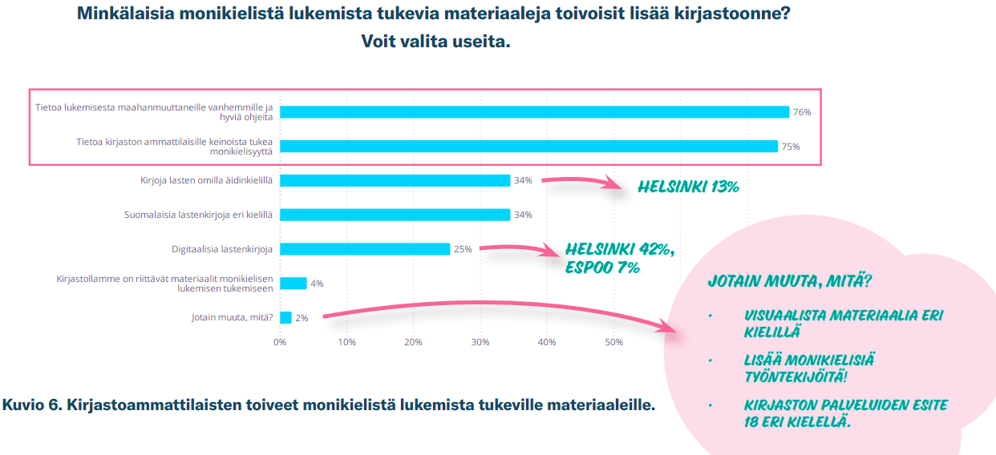
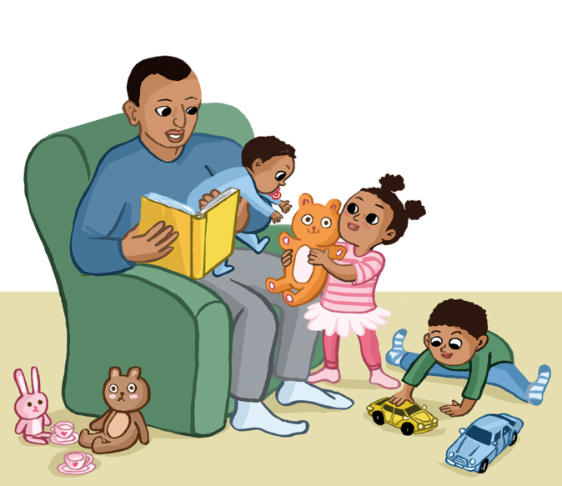
Kirjastojen toiveet

Slide 12
Monikieliset perheet toivovat yhteistyötä kirjaston kanssa
Perheet käyttävät kirjastojen palveluita vaihtelevasti sekä paikkakuntakohtaisesti että kieli- ja kulttuuriryhmittäin.
Suurin osa arabiankielisistä ja somalinkielisistä vanhemmista ei käytä kirjaston palveluita lainkaan, mutta osa heidän lapsistaan käyttää.
Kirjaston käyttämättömyyteen vaikuttavat tiedon puute ja vähäinen suomen kielen taito. He kaipaavat neuvoja esimerkiksi kirjaston valikoimaan ja digitaalisiin palveluihin liittyen.
Arabiankieliset toivovat lisää lasten ja aikuisten kirjoja arabiaksi sekä kirjastoon liittyvää tiedottamista ja markkinointia. Erään haastatellun mukaan arabiankielisen kirjallisuuden valikoima on vanhentunutta.
Somalinkielisten mukaan tottumattomuus lukea ja käyttää kirjastoa estävät kirjaston palveluiden käytön. Somalinkieliset vanhemmat toivovat somalinkielisiä lastenkirjoja.
Venäjänkieliset vanhemmat pitävät kirjaston palveluita hyvinä, sillä vuorovaikutus toimii heidän mukaansa myös ilman henkilökunnan venäjän kielen osaamista, ja he ovat tyytyväisiä venäjänkielisen kirjallisuuden valikoimaan

Slide 13
Mitä tulisi tehdä – yhdessä?
Kansallisen lukutaito-ohjelman tavoitteita tulisi edistää yhdessä!
Suomesta puuttuu selkeä nimetty taho, joka auttaisi aikuista ihmistä parantamaan heikkoa luku- ja tekstitaitoaan. Lukutaito-ongelmiin tulee tarjota tukea edesauttamalla kirjastojen, oppilaitosten ja järjestöjen tekemää työtä aikuisten lukutaidon parantamiseksi.
Perheet ovat avainasemassa lapsen lukemisen tukemisessa. Perhetyö, yhdessä lukeminen ja kirjallisuuden näkyvyys on lukutaitotyötä tekevien yhteinen vastuu ja ilo!
Lukukeskuksen Lue lapselle –sisällöt tukevat lukukasvatustyötä www.luelapselle.fi
Lukukeskus laatii toimintaohjeita ja muistilistoja maahanmuuttajaperheiden toiveiden pohjalta.
Kirjailijavierailut tutkitusti lisäävät lukuintoa, lukemista ja kiinnostusta kirjoihin!

Slide 14
Lukukeskus on asiantuntijajärjestö, jolla on 4 perustehtävää
kehitämme ja koordinoimme kampanjoita ja hankkeita, jotka lisäävät lukemista ja vahvistavat lukutaitoa
tuotamme tietoa ja tiedotamme lukemisen ja lukutaidon merkityksestä ja tärkeydestä
välitämme kirjailijavierailuja kouluihin, kirjastoihin ja kulttuuritoimijoille kaikkialle Suomeen
julkaisemme kahta kirjallisuuslehteä, nuorten kirjallisuuslehti Lukufiilistä ja kritiikin verkkolehti Kiiltomatoa

Slide 15
Aikuisten lukutaitoon kannattaa panostaa
Emmi Jäkkö Toiminnanjohtaja, Lukukeskus-Läscentrum
Puh. 050 563 8998, emmi.jakko@lukukeskus.fi Twitter, LinkedIn @emmijakko

